Slide 1
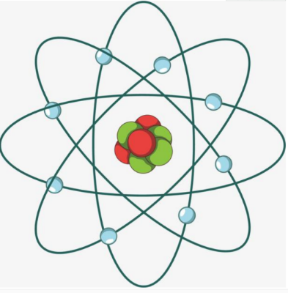
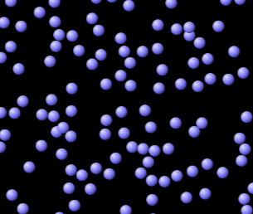
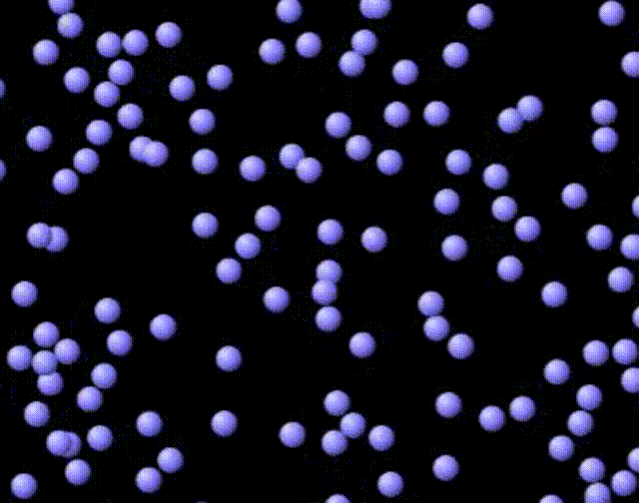
第十二章 气体动理论
气体分子特点
小
多
乱
Notes:
多、乱、小

Slide 2
第十二章 气体动理论
研究方法
1. 气体动理论
——受制于模型.
微观研究: 分子的m ， 等，统计规律
2. 热力学基础
——不知所以然.
宏观研究: 如气体的 p，V，T 等，变化关系
统计平均
微观量
宏观量

Slide 3
第十二章 气体动理论
§ 12.1 平衡态 理想气体物态方程
§ 12.2 物质的微观模型、统计规律性
§ 12.3 理想气体压强公式
§ 12.4 分子的平均平动能与温度的关系

Slide 4
§ 12.1 平衡态 理想气体物态方程
一、气体的物态参量(宏观量)
1. 压强 ：力学描述
单位：
2. 体积 ：几何描述
单位：
3. 温度 ：热学描述
单位：

Slide 5
二、平衡态
一定量的气体，在不受外界的影响下，经过一定的时间，系统达到一个稳定的宏观性质不随时间变化的状态称为平衡态.

Slide 6
(1)物态稳定；
(2)自发过程的终点；
(3)热动平衡.
平
衡
态
的
特
点

Slide 7
三、理想气体物态方程
1.理想气体：遵守三个实验定律的气体.
2.物态方程：理想气体平衡态宏观参量之间的关系。
理想气体物态方程一
摩尔气体常量
课本不同
字母不同
: 气体系统总质量
: 气体分子摩尔质量

Slide 8
理想气体物态方程一
为气体分子数密度
玻耳兹曼常数
理想气体物态方程二
Notes:
P=ρ k T/m

Slide 9
§ 12.2 物质的微观模型、统计规律性
一、分子的线度
分子有单原子分子、双原子分子、多原子分子和千万个原子构成的高分子.
不同结构的分子其尺度不一样，例如：
标准状态氧分子直径
分子间距
气体分子：
分子线度
Notes:
建立围观模型的事实依据：一、二、三

Slide 10
当 时， 表现为斥力；
二、分子力
当 时， 表现为引力；
当 时， .

Slide 11


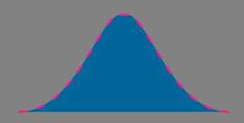
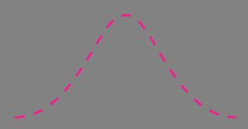
三、分子热运动的无序性及统计规律
一个小球落在哪里有偶然性
. . . . . . . . . . . . . . . . .
. . . . . . . . . . . . . . . . .
. . . . . . . . . . . . . . . . .
. . . . . . . . . . . . . . . . .
. . . . . . . . . . . . . . . . .
. . . . . . . . . . . . . . . . .
. . . . . . . . . . . . . . . . .
. . . . . . . . . . . . . . . . .
. . . . . . . . . . . . . . . . .
少量小球的分布每次都不同
大量小球的分布近似相同
统计规律是大量偶然事件的总体所遵从的规律.
伽耳顿板实验

Slide 12
假设 为落在第 格中的粒子数
那么
为粒子总数
表示概率：
粒子在第 格中出现的可能性大小
归一化条件

Slide 13
§ 12.3 理想气体压强公式
一、理想气体的微观模型
（1）分子可视为质点；
（2）除碰撞瞬间, 分子间无相互作用力；
（3）碰撞为完全弹性碰撞；
（4）分子的运动遵从经典力学的规律 .

Slide 14
二、理想气体压强公式
设 边长分别为 x、y 及 z 的长方体中有 N个全同的质量为 m 的气体分子，计算 面所受压强.

Slide 15
单个分子碰撞 ：偶然性 、不连续性.
大量分子碰撞 ：恒定的、持续的力的作用.

Slide 16
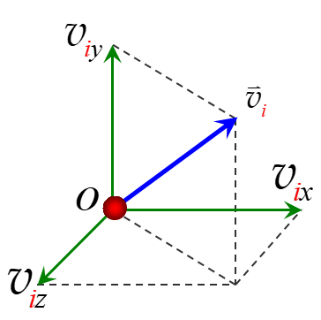
统计规律———工欲善其事必先利其器
（1）分子按位置均匀分布
（2）分子各方向运动概率均等
（3）各方向均方速度都相等

Slide 17
单个分子遵循力学规律
x方向动量变化:
分子施于器壁的冲量:
两次碰撞间隔时间:
单位时间碰撞次数:
单个分子单位时间施于器壁的冲量:

Slide 18

大量分子总效应
单位时间 N 个分子对器壁总冲量:
1个分子，1秒钟的冲量:
面所受平均冲力:
气体压强:

Slide 19
气体压强：
定义：
为分子平均平动动能.
气体压强公式:

Slide 20

压强的物理意义
宏观量
微观量
  (1) 气体对器壁的压强正比于 和 ；
  (2) 展示了宏观量与微观量的关系；
  (3) 气体的压强是一个统计平均量，个别分子的压强没有意义。

Slide 21
三、理想气体温度公式
微观量
宏观量
温度的物理意义
(1) 温度是分子平均平动动能的量度；
(2) 温度是大量分子的集体表现；
(3) 在同一温度下各种气体分子平均平动动能均相等.

Slide 22
例1 理想气体的 ， ，
求： (1) 分子数密度.
(2) 单位体积气体分子的平均平动动能的总和.
解：
(1) 根据理想气体物态方程二 得:

Slide 23
例1 理想气体的 ， ，
求： (1) 分子数密度.
(2) 单位体积气体分子的平均平动动能的总和.
解：
(2) 由题意可得

Slide 24
例2 一容器的容积 ，有 个氧分子，
气体压强 .
求： (1) 分子的平均平动动能.
(2) 气体的温度.
解：
(1) 由理想气体压强公式 得

Slide 25
例2 一容器的容积 ，有 个氧分子，
气体压强 .
求： (1) 分子的平均平动动能.
(2) 气体的温度.
解：
(2) 由理想气体温度公式 得

Slide 26

单选题
1分
1. 一瓶氦气和一瓶氮气密度相同，分子平均平动动能
相同，而且都处于平衡状态，则：
A
温度相同、压强相同.
温度、压强都不同.
温度相同，氦气压强大于氮气压强.
温度相同，氦气压强小于氮气压强.
B
C
D
分析：
提交

Slide 27
单选题
1分
2. 理想气体体积为 V ，压强为 p ，温度为 T , 一个分子
的质量为 m，k为玻耳兹曼常量，R 为摩尔气体常量，
则该理想气体的分子数为：
A
B
C
D
分析1：
分析2：
提交

